Slide 1

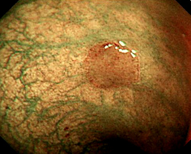
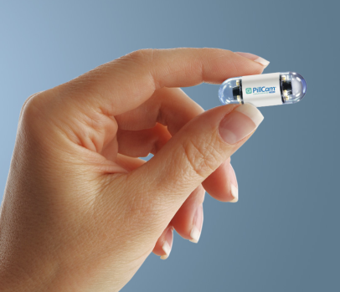
なかのクリニック
当院の内視鏡検査について
鼻から挿入する経鼻内視鏡を導入しています｡
経鼻内視鏡は先端部約5㎜の鉛筆より細い内視鏡です｡鼻から挿入するため舌の付け根を通らず、のども刺激しないので、吐き気や不快感などが少ない検査となります。当院では経鼻内視鏡検査を苦痛の少ない胃カメラとしてご選択頂くことができます。
写真提供:オリンパス
がんの早期発見のため、最新の内視鏡システムを使用しています。
NBI：がん細胞は血管から栄養を補給して増殖するため、がんの始まりには小さな血管が集まりやすくなります。この特徴に強く反応する特殊光を使用した観察(挟帯域光観察：NBI)は、がんの早期発見に有用です。当院ではこの特殊光での観察ができる内視鏡システムを導入しております。
拡大内視鏡：病変部を顕微鏡のように拡大します。NBIと組み合わせることにより精度の高い検査が可能です。
炭酸ガス：胃や腸を検査するためにある程度空気を入れて腸管を膨らませる必要がありますが、検査後にお腹が張り膨満感や痛みを伴う場合があります。当院では空気と違い、生体内で速やかに吸収されてなくなる炭酸ガス(CO2)の供給装置を導入し、不快感を軽減します。
写真提供:オリンパスHP
通常光による観察
写真提供:オリンパスHP
NBIによる観察
高水準消毒により交叉感染を防止します。
当院では「内視鏡の洗浄・消毒に関するガイドライン」で推奨されている高水準消毒を行っております。消毒液は酢酸を原料とした過酢酸消毒液で、他の消毒液で報告されているアレルギーの問題もなく、体と環境にやさしい消毒液とされています。
カプセル大腸内視鏡検査を実施しています。
カプセル内視鏡検査は、小型カメラが内蔵されたカプセルを口から水と一緒に飲み込む検査です。カプセルは毎秒最高35枚のスピードで腸管内を撮影し、排便とともに体外へ排出されます。※保険適用は大腸内視鏡検査がなんらかの事情で実施できないケースに限られます。詳しくは院長へご相談ください。

